Slide 1

KIỂM TRA KIẾN THỨC CŨ
Em hãy cho biết đặc điểm hình thức và chức năng của câu trần thuật.
Đặt một câu trần thuật.

Slide 2
1. Đặc điểm hình thức và chức năng của câu trần thuật:
* Đặc điểm hình thức: Câu trần thuật không có đặc điểm hình thức của các câu nghi vấn , cầu khiến, cảm thán.
* Chức năng: thường dùng để kể , thông báo , nhận định , miêu tả…; ngoài ra còn dùng để yêu cầu , đề nghị , bộc lộ tình cảm , cảm xúc …
Khi viết câu trần thuật thường kết thúc bằng dấu chấm , nhưng đôi khi nó có thể kết thúc bằng dấu chấm than hoặc dấu chấm lửng.
2. Đặt câu
“ Tuần qua, lớp tớ xếp thi đua thứ hai toàn trường’’
-> Câu trần thuật.

Slide 3
Tiết 91: CÂU PHỦ ĐỊNH
I. Đặc điểm hình thức và chức năng:
1. Xét ví dụ (SGK/ 52)
* Ví dụ 1:
Ví dụ 1:
- Các câu (b), (c), (d) khác so với câu (a) là có các từ : không, chưa, chẳng ( từ mang ý nghĩa phủ định )
a. Nam đi Huế.
b. Nam không đi Huế.
c. Nam chưa đi Huế.
d. Nam chẳng đi Huế.
- Khác về chức năng :
+ Câu (a) dùng để khẳng định sự việc .
+ Câu (b), (c), (d) dùng để phủ định sự việc, ý nói sự việc đó không diễn ra
-> Câu phủ định miêu tả

Slide 4
Tiết 91: CÂU PHỦ ĐỊNH
I. Đặc điểm hình thức và chức năng:
1. Xét ví dụ (SGK/ 52)
Ví dụ 2: Thầy sờ vòi bảo:
Tưởng con voi thế nào , hóa ra nó sun sun như con đỉa .
Thầy sờ ngà bảo :
Không phải , nó chần
chẫn như cái đòn càn.
Thầy sờ tai bảo :
Đâu có ! Nó bè bè như cái
quạt thóc .
(Thầy bói xem voi )
* Ví dụ 1:
* Ví dụ 2:
- Các câu có từ phủ định: câu nói của thầy sờ ngà, thầy sờ tai. Đó là những từ: không phải, đâu có.
-> phản bác ý kiến
- Chức năng: dùng để bác bỏ ý kiến, nhận định của người đối thoại.
-> phản bác nhận định
-> Câu phủ định bác bỏ.

Slide 5
Tiết 91: CÂU PHỦ ĐỊNH
2. Kết luận * (Ghi nhớ sgk/ 53)
*) Đặc điểm hình thức: Câu phủ định là câu có những từ ngữ phủ định như: không, chẳng, chả, chưa, không phải (là), chẳng phải (là), đâu có phải(là), đâu(có), làm gì có, có...đâu, thế nào được,…
*) Chức năng:
+ Thông báo, xác nhận không có sự vật, sự việc, tính chất, quan hệ nào đó (câu phủ định miêu tả).
+ Phản bác một ý kiến, một nhận định (câu phủ định bác bỏ).

Slide 6
Tiết 91: CÂU PHỦ ĐỊNH
I. Đặc điểm hình thức và chức năng:
1. Xét ví dụ (SGK/ trang 52)
2. Kết luận:
*) Ghi nhớ (SGK/53)

Slide 7

HOẠT ĐỘNG NHÓM
Câu hỏi thảo luận :
? Dựa vào câu: “Anh ấy đọc báo.”, hãy đặt các câu: phủ định sự vật, phủ định sự việc, phủ định tính chất và phủ định quan hệ.
1. Không phải là anh ấy đọc báo .
-> Phủ định sự vật.
2. Anh ấy không đọc báo .
-> Phủ định sự việc
3. Anh ấy đọc không phải là báo mà là truyện.
-> Phủ định tính chất
4. Tờ báo này không phải của anh ấy.
->Phủ định quan hệ.

Slide 8

Em hãy cho biết câu sau đây là câu phủ định miêu tả hay phủ định bác bỏ ?
Bạn ấy không giỏi toán.
Ví dụ 1 :
A: Thu có giỏi toán không?
B: Bạn ấy không giỏi toán.
Ví dụ 2 :
A: Thu rất giỏi toán.
B: Bạn ấy không giỏi toán.
Phủ định miêu tả
Phủ định bác bỏ
Để phân biệt chức năng câu phủ định, ta cần căn cứ vào tình huống giao tiếp.

Slide 9
Tiết 91: CÂU PHỦ ĐỊNH
II. LUYỆN TẬP:
Bài tập 1( sgk/53): Trong các câu sau đây, câu nào là câu phủ định bác bỏ? Vì sao?
Tất cả quan chức nhà nước vào buổi sáng ngày khai trường đều chia nhau đến dự lễ khai giảng ở khắp các trường học lớn nhỏ. Bằng hành động đó, họ muốn cam kết rằng, không có ưu tiên nào lớn hơn ưu tiên giáo dục thế hệ trẻ cho tương lai.
( Theo Lí Lan- Cổng trường mở ra)

Slide 10
b. Tôi an ủi Lão:
Cụ cứ tưởng thế đấy chứ nó chả hiểu gì đâu! Vả lại ai nuôi chó mà chả bán hay giết thịt! Ta giết nó chính là ta hóa kiếp cho nó đấy, hóa kiếp để cho nó làm kiếp khác.
( Nam Cao- Lão Hạc)
Câu phủ định bác bỏ : + Cụ cứ tưởng thế đấy chứ nó chả hiểu gì đâu ! + Giải thích: ông giáo dùng để phản bác lại suy nghĩ của lão Hạc .

Slide 11
c. Không, chúng con không đói nữa đâu. Hai đứa ăn hết ngần kia củ khoai thì no mòng bụng ra rồi còn đói gì nữa.
Câu phủ định bác bỏ : + Câu “ Không, chúng con không đói nữa đâu.” + Giải thích: Cái Tí muốn phản bác điều mà nó cho là mẹ đang nghĩ : mấy đứa đang đói quá.

Slide 12
Tiết 91: CÂU PHỦ ĐỊNH
II. Luyện tập :
Bài tập 2(sgk/53-54): Xác định câu có ý nghĩa phủ định và giải thích.
a) Câu chuyện có lẽ chỉ là một câu chuyện hoang đường, song không phải là không có ý nghĩa.
( Hoài Thanh, Ý nghĩa văn chương)
b) Tháng tám, hồng ngọc đỏ, hồng hạc vàng, không ai không từng ăn trong Tết Trung thu, ăn nó như ăn cả mùa thu vào lòng vào dạ. ( Băng Sơn, Quả thơm)
c) Từng qua thời thơ ấu ở Hà Nội , ai chẳng có một lần nghển cổ nhìn lên tán lá cao vút mà ngắm nghía một cách ước ao chùm sấu non xanh hay thích thú chia nhau nhấm nháp món sấu dầm bán trước cổng trường.
( Tạ Việt Anh, Cây sấu Hà Nội )

Slide 13
Tiết 91: CÂU PHỦ ĐỊNH
II. Luyện tập :
Bài tập 2. Xác định câu có ý nghĩa phủ định và giải thích.
Cả 3 câu a, b, c đều là câu phủ định.
Vì có từ phủ định. Nhưng đặc biệt ở những câu này có những từ ngữ phủ định kết hợp với một từ phủ định khác …có tác dụng nhấn mạnh ý khẳng định.

Slide 14
Chú ý : Trong thực tế nói và viết :
Hai lần phủ định là nhấn mạnh ý khẳng định.
Câu nghi vấn, câu cảm thán … cũng có thể mang ý phủ định.

Slide 15
- Những câu không có từ phủ định mà có nghĩa tương đương :
a) Câu chuyện có lẽ chỉ là một câu chuyện hoang đường, song có ý nghĩa.
b) Tháng tám, hồng ngọc đỏ, hồng hạc vàng, ai cũng từng ăn trong Tết Trung thu, ăn nó như ăn cả mùa thu vào lòng vào dạ.
c) Từng qua thời thơ ấu ở Hà Nội , ai cũng có một lần nghển cổ nhìn lên tán lá cao vút mà ngắm nghía một cách ước ao chùm sấu non xanh hay thích thú chia nhau nhấm nháp món sấu dầm bán trước cổng trường.
- So sánh: Những câu trong đoạn văn có ý khẳng định được nhấn mạnh hơn những câu mới đặt.

Slide 16
Tiết 91: CÂU PHỦ ĐỊNH
II. Luyện tập :
Bài tập 3(sgk/54) Xét khả năng thay từ không bằng từ chưa trong câu văn của Tô Hoài : “Choắt không dậy được nữa, nằm thoi thóp.”
- Viết lại : “ Choắt chưa dậy được, nằm thoi thóp.”
- Khi thay từ không bằng từ chưa thì ý nghĩa của câu cũng thay đổi.
- Câu “ Choắt không dậy được, nằm thoi thóp.” phù hợp với câu chuyện hơn. Vì trong câu chuyện, Dế Choắt bị chị Cốc mổ đã nằm thoi thóp và sau đó đã chết.

Slide 17
Bài tập 6 (SGK/54): Hãy viết đoạn đối thoại ngắn, trong đó có dùng câu phủ định miêu tả và câu phủ định bác bỏ .
Hà tình cờ gặp Linh, vội kêu lên:
Lâu quá, tớ không thấy bạn!
Linh cười:
- Làm gì có chuyện đó!
Hà nói:
- Thật à!
Linh vẫn cười:
- Ngày nào tớ chẳng nhìn thấy cậu ở căn tin. Không tin cậu cứ hỏi Mai.
(Câu phủ định miêu tả)
(Câu phủ định bác bỏ)

Slide 18


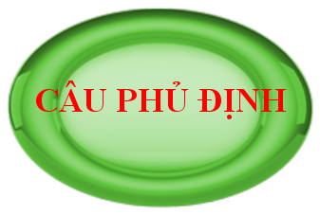
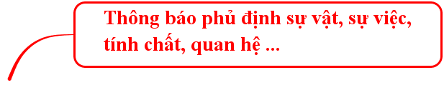

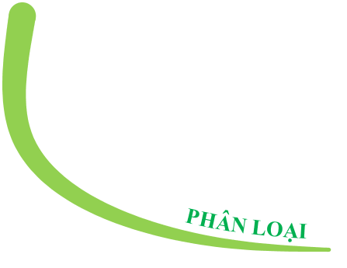
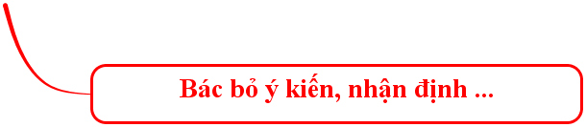


BẢN ĐỒ TƯ DUY

Slide 19
Hướng dẫn học tập ở nhà
+ Học thuộc ghi nhớ SGK trang 53.
+ Làm các bài tập 4,5,6 SGK trang 53,54.
+ Dựa vào văn bản “Chiếu dời đô|”, hãy viết bài văn ngắn nêu suy nghĩ của em về vai trò của người lãnh đạo anh minh như Lí Công Uẩn. Trong đó có sử dụng các kiểu câu đã học một cách hợp lý.
Sưu tầm tư liệu để thuyết minh một danh
lam thắng cảnh ở Bình Dương quê em.

Slide 20

CHÚC CÁC EM VUI KHOẺ, HỌC GIỎI
XIN CHÂN THÀNH CẢM ƠN QUÍ THẦY CÔ GIÁO ĐÃ THAM DỰ TIẾT HỌC

Slide 21









